Slide 1
Урок 23
C++

Slide 2
Повтороение

Slide 3
Приведите примеры битовых операций?

Slide 4
Где применяются?

Slide 5
Что значит сдвиг влево на 2?

Slide 6
Что значит сдвиг вправо на 3?

Slide 7
Контейнеры 3 часть

Slide 8
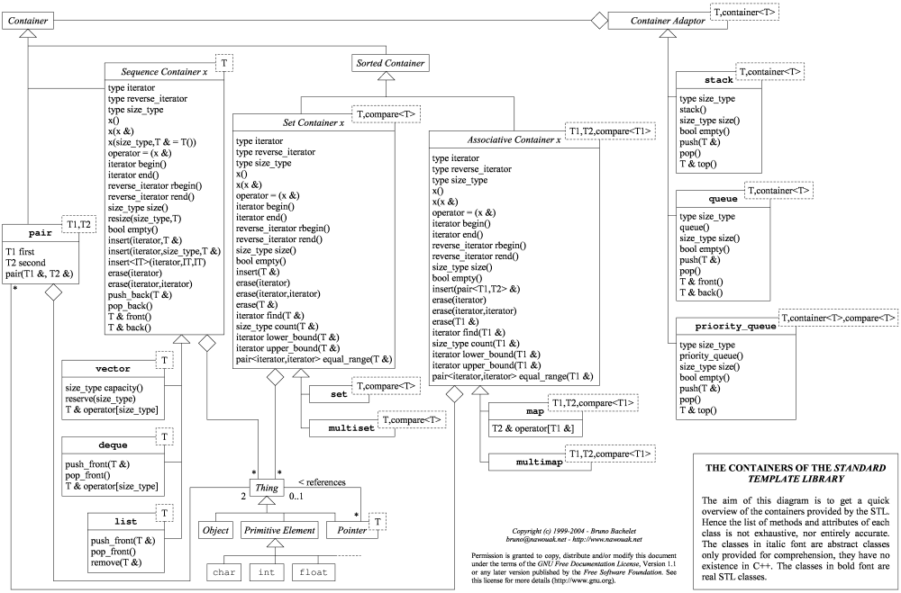




STL
Контейнеры есть стандартные структуры данных, такие как список (list), вектор (vector), словарь (map) и многие другие.

Slide 9
Дэк

Slide 10
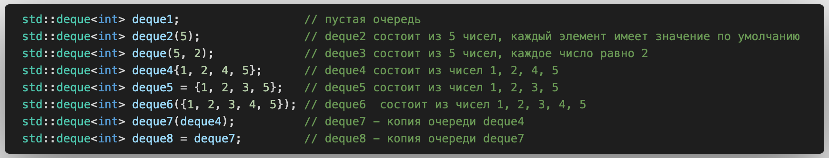
инициализация

Slide 11
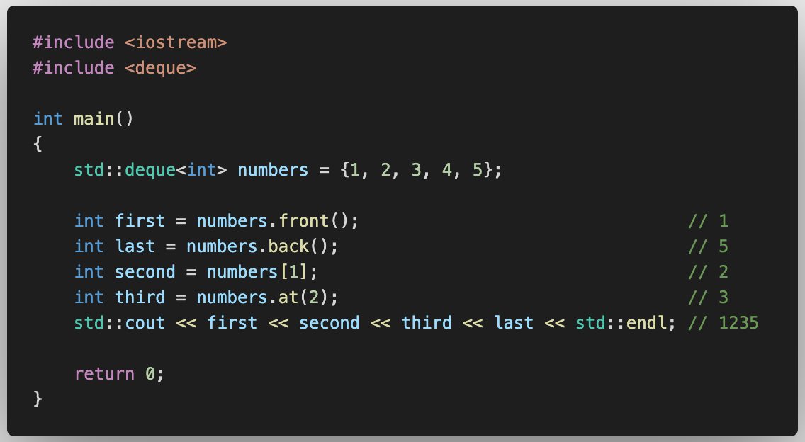
Обращение к элементам

Slide 12
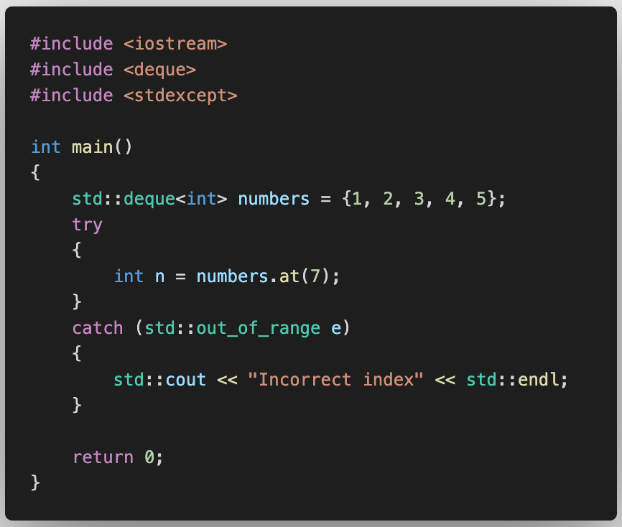
Особенность at

Slide 13
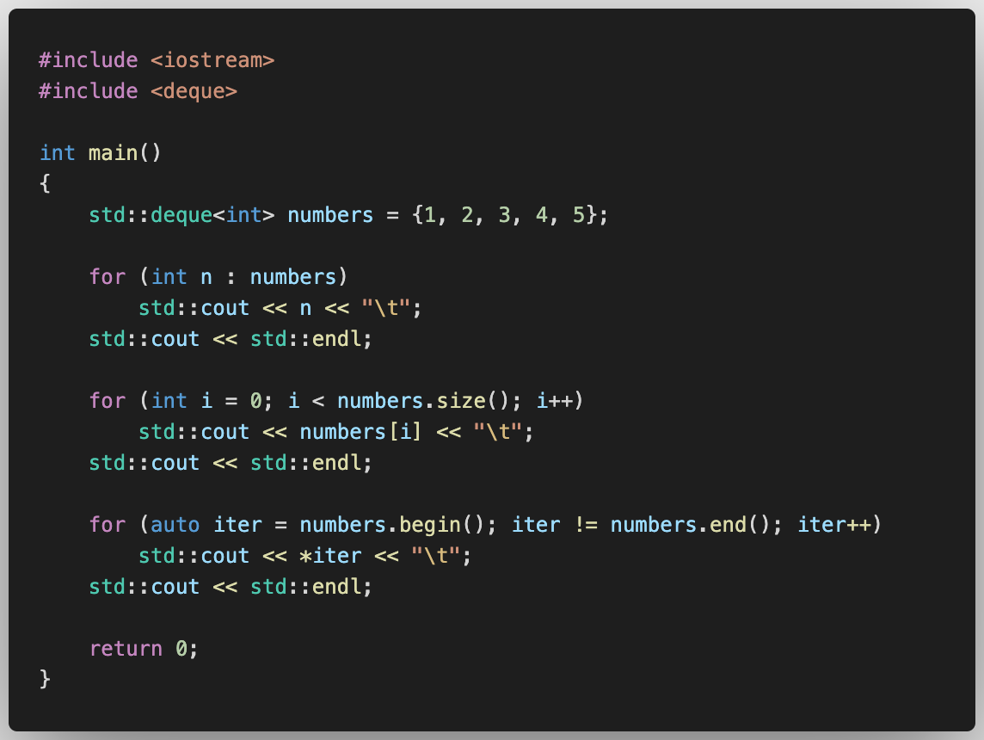
Перебор контейнера

Slide 14
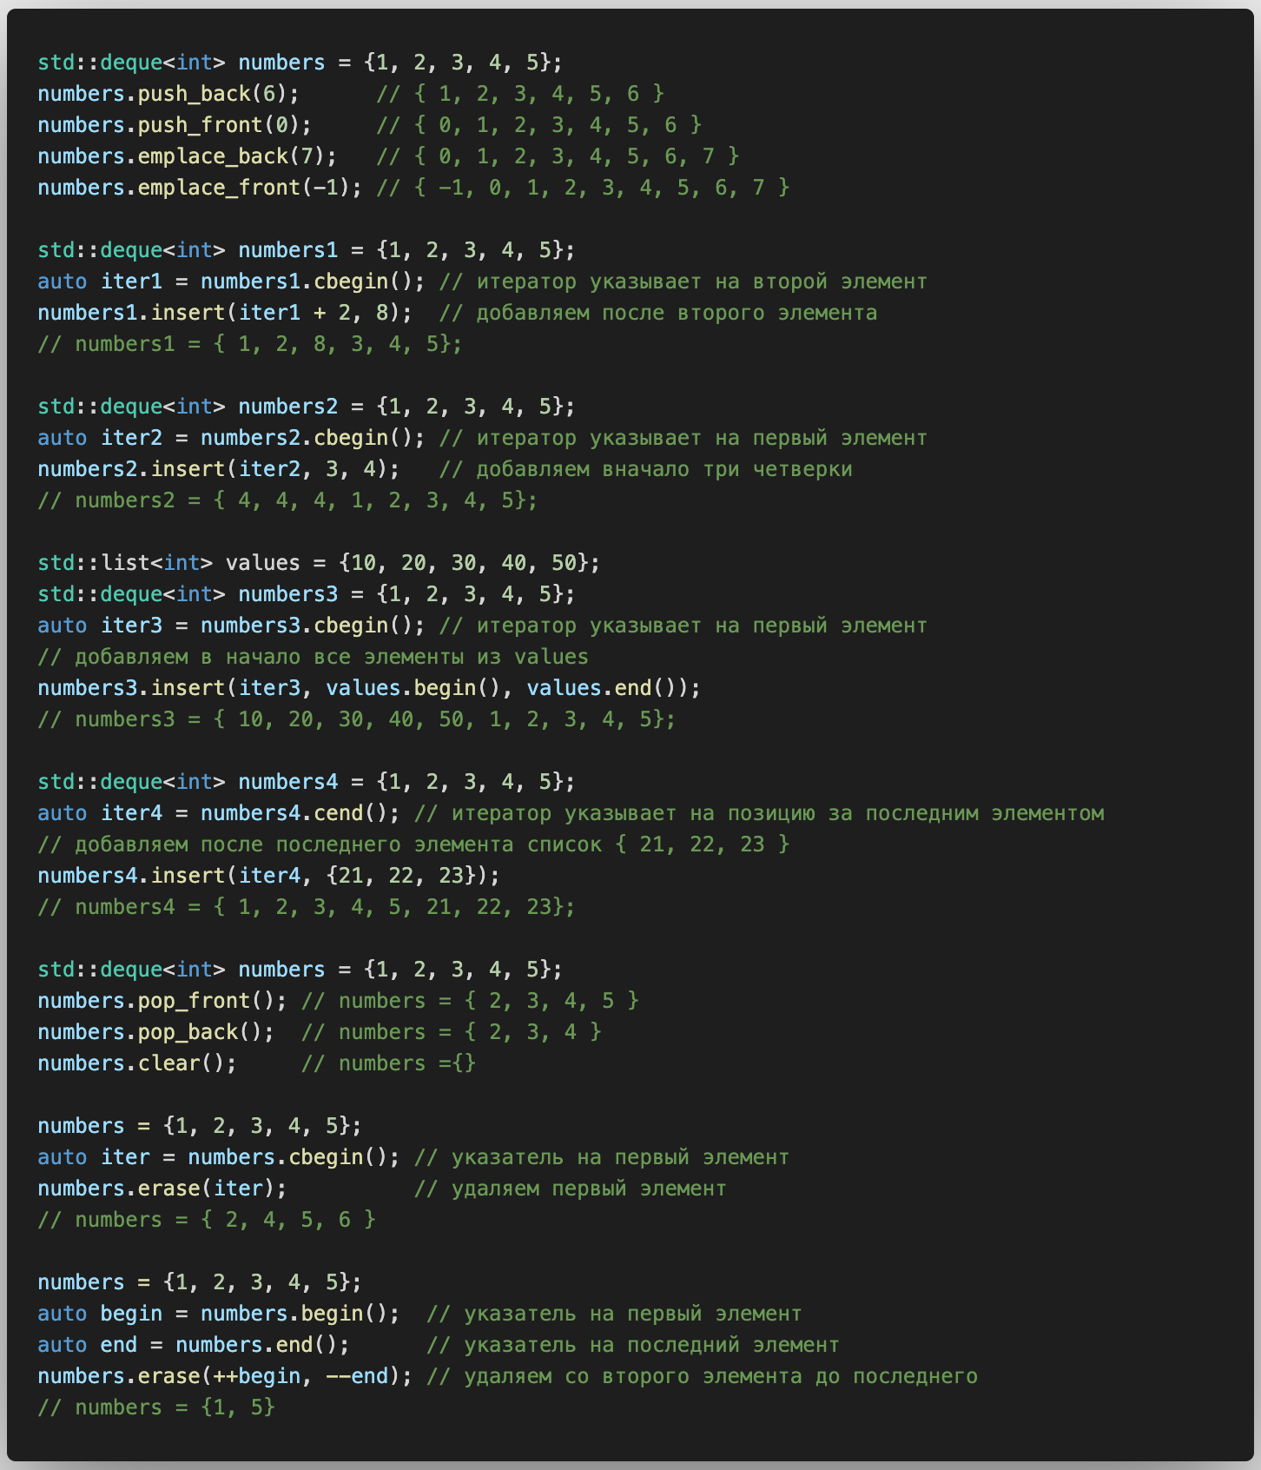
Остальные ф-ии

Slide 15
Адаптеры

Slide 16
Адаптеры
Адаптеры - шаблонные классы, которые обеспечивают отображения интерфейса.
Адаптеры могут реализовываться на основе контейнера-шаблона, но в зависимости от вида ограничивать (скрывать) доступ к его методам для удобства работы с данными.

Slide 17
Стек

Slide 18
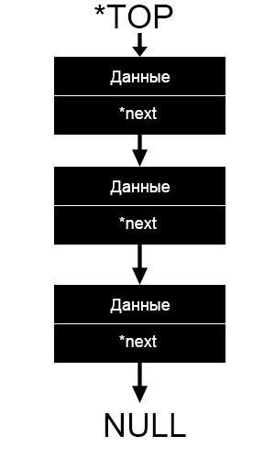
Стек
Стек - структура данных, которая построена на односвязном списке.
Принцип LIFO = Last In First Out, «последним пришел, первым вышел».
Любой элемент знает только о следующем элементе.

Slide 19
Стек
Особенность:
нет итераторов;
нет индексов, как в массиве (односвязный список);
добавлении и удалении элементов выполняется за константное время;

Slide 20
Задача
Задача: На прием к ветеринару пришли владельцы с животными.
Занесите вес животных в стек. Замените все отрицательные значения на 0, а затем выведите все.

Slide 21
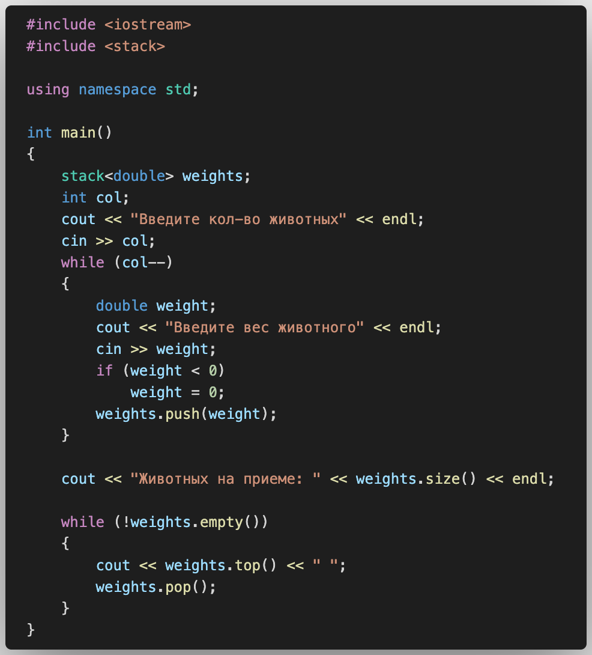
Код задачи

Slide 22
Очередь

Slide 23

очередь
Очередь - структура данных, которая может быть построена на основе vector, list, deque.
Принцип FIFO = First In First Out, «первым пришел, первым вышел».
Мы знаем только первый и последний элемент.

Slide 24
очередь
Особенность:
нет итераторов;
нет индексов, как в массиве;
Добавление происходит в начало, а удаление с конца;
По умолчанию основывается на deque;
Не может быть создан на основе вектора;
Нет возможности добавлять/удалять в центре.

Slide 25
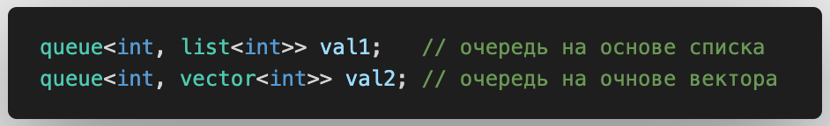
очередь

Slide 26
Задача
Задача: На прием к ветеринару пришли владельцы с животными.
Занесите вес животных в очередь. Замените все отрицательные значения на 0, а затем выведите все.

Slide 27
Код задачи

Slide 28
Set

Slide 29
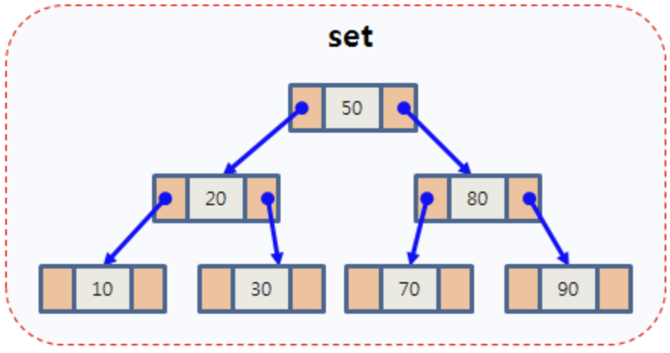
Множество
set — это контейнер, который автоматически сортирует добавляемые элементы в порядке возрастания.
При добавлении одинаковых значений, set будет хранить только один его экземпляр.
По другому его еще называют множеством.

Slide 30
Множество
Применение
сортирует добавляемые

Slide 31
Multiset

Slide 32
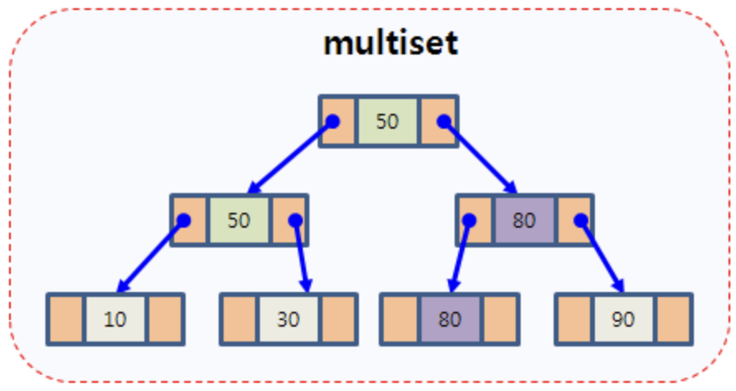
Мультимножество
multiset — это контейнер, который также будет содержать элементы в отсортированном порядке при добавлении, но он хранит повторяющееся элементы, по сравнению с множеством set.
Часто его называют мультимножество.

